Slide 1
Cours n°2 Sources et sujets du droit international public
François Xavier Saluden
François Xavier Saluden, Université de Montréal, « Droit international public général », , DRT-2100, Cours n° 2

Slide 2
PLAN GÉNÉRAL
I- LES SUJETS ET ACTEURS DU DROIT INTERNATIONAL
A- Les sujets du droit international
1) L’État
2) Les organisations internationales
B- Les acteurs du droit international
1) Les collectivités
2) Les personnes
II- LES SOURCES ET MOYENS DU DROIT INTERNATIONAL
A- Les sources du droit international
1) Les traités et les décisions
2) La coutume et les principes
B- Les moyens du droit international
1) La jurisprudence
2) La doctrine

Slide 3
I- LES SUJETS ET ACTEURS DU DROIT INTERNATIONAL
Introduction
Société internationale décentralisée
Distinction sujets/acteurs
Sujet : une entité dotée par les normes d’un ordre juridique d’un ensemble de droits et d’obligations, ainsi que des capacités nécessaires à leur exercice / destinataire direct et immédiat de droits et d’obligations
Personnalité juridique internationale : « Aptitude à être titulaire de droits et tenu d’obligations selon le droit international » (Salmon).
Capacités de jouissance (droits, obligations, devoirs, responsabilités, privilèges et immunités) et
Capacité d’exercice (direct) dans l’ordre juridique international

Slide 4
. A- Les sujets du droit international
CIJ, Réparation des dommages subis au service des Nations Unies, Avis consultatif, 11 avril 1949, p. 8 (texte)
« Les sujets de droit, dans un système juridique, ne sont pas nécessairement identiques quant à leur nature ou à l'étendue de leurs droits ; et leur nature dépend des besoins de la communauté. Le développement du droit international, au cours de son histoire, a été influencé par les exigences de la vie internationale, et l'accroissement progressif des activités collectives des États a déjà fait surgir des exemples d'action exercée sur le plan international par certaines entités qui ne sont pas des États. Ce développement aboutit, en juin 1945, à la création d'une organisation internationale dont les buts et les principes sont énoncés dans la Charte des Nations Unies. Pour atteindre ces buts, il est indispensable que l'organisation ait la personnalité internationale. »
Un système juridique peut donc être doté d’une pluralité de sujets, dotés eux-mêmes d’une « mesure de personnalité différente » sur une base fonctionnelle.
État : sujet originaire, ou intégral, le seul pendant longtemps. L’État seul sujet aujourd’hui ? Les organisations internationales, les personnes et les collectivités

Slide 5
1) L’État
État
« Un groupement humain établi de manière permanente sur un territoire, ayant une organisation politique propre, dont l’existence politique dépend juridiquement de lui-même et relevant directement du droit international » (Salmon).
Article premier de la Convention sur les droits et devoirs des États, Montevideo, 26 décembre 1933 (texte)
L’État comme personne de droit international doit réunir les conditions suivantes :
I. Population permanente
II. Territoire déterminé
III. Gouvernement [effectif, indépendant]
IV. Capacité d'entrer en relations avec les autres Etats

Slide 6
L’État (suite)
Qu’est-ce que la souveraineté ?
« La souveraineté, dans les relations entre États, signifie l’indépendance. L’indépendance, relativement à une partie du globe, est le droit d’y exercer à l’exclusion de tout autre Etat, les fonctions étatiques. Le développement de l’organisation nationale des Etats durant les derniers siècles et, comme corollaire, le développement du droit international, ont établi le principe de la compétence exclusive de l’Etat en ce qui concerne son propre territoire, de manière à en faire le point de départ du règlement de la plupart des questions qui touchent aux rapports internationaux » (sentence de l’île de Palmes, p. 8)
Autonomie : les règles découlent de la volonté des États, les limitations à la souveraineté ne se présument pas (Lotus)

Slide 7
L’État (suite)
Souveraineté :
Attribut fondamental de l’État en droit international
Distinction avec d’autres collectivités analogues (ex : États fédérés)
Source des compétences territoriales de l’État
Limitations dans le différend avec une autre souveraineté
L’État est un sujet de droit international, il a la personnalité internationale, il est souverain.
Continuité de l’État
Capacités :
De produire des actes juridiques internationaux (unilatéraux et conventionnels)
De se voir imputer des faits illicites
D’accès aux procédures contentieuses du système international
De devenir membre des Organisations internationales
D’établir des relations diplomatiques et consulaires

Slide 8
L’État (suite)
Corollaires (Déclaration sur les relations amicales entre États (AG Rés. 2625))
Les États sont juridiquement égaux (art. 2 § 1) Charte)
Absence de subordination organique des États
Chaque État jouit des droits inhérents à la pleine souveraineté (jus tractatum, jus legatione, jus standi et jus belli)
Chaque État a le devoir de respecter la personnalité juridique des autres États
L’intégrité territoriale et l’indépendance politique de l’État sont inviolables
Chaque État a le droit de choisir et de développer librement son système politique, social, économique et culturel (autonomie constitutionnelle)
Chaque État a le devoir de s’acquitter pleinement et de bonne foi de ses obligations internationales et de vivre en paix avec les autres États
Présomption de régularité des actes étatiques

Slide 9
L’État (suite)
Autres principes généraux encadrant limitant l’exercice des compétences internes et externes des États
Interdiction du recours à la force (art. 2 § 4 Charte)
Obligation de règlement pacifique des différends (art. 2 § ) et chap. VI de la Charte)
Non-ingérence dans les affaires internes des autres États (art. 2 § 7 Charte)
Immunités et privilèges des États étrangers sur le territoire de l’État d’accueil
Devoir de diligence raisonnable …

Slide 10
2) Les organisations internationales
Organisation internationales
« Association d’États constituée par un traité, dotée d’une constitution et d’organes communs et possédant une personnalité juridique distincte de celle des États membres »
Sujet institué (cadre : mandat)
Intégration et coopération
Qualité de sujet et personnalité juridique
CIJ, Réparation des dommages subis au service des Nations Unies, Avis, 11 avril 1949, pp.178-179
Personnalité fonctionnelle et principe de spécialité
Conclusion de traités
Droit de légation active et passive
Droit de réclamations internationales
Autonomie financière

Slide 11
Les organisations internationales (suite)
Structure organisationnelle
Décision / exécution / administration
Organes subsidiaires
Etablissement
CIJ, Interprétation de l’accord de siège du 25 mars 1951 entre l’OMS et l’Egypte, Avis, 20 décembre 1980
Établissement déterminé par accord : l’accord de siège
État doit faciliter l’exercice du service public international
Privilèges et immunités (inviolabilité des locaux, immunité de juridiction des fonctionnaires internationaux)

Slide 12
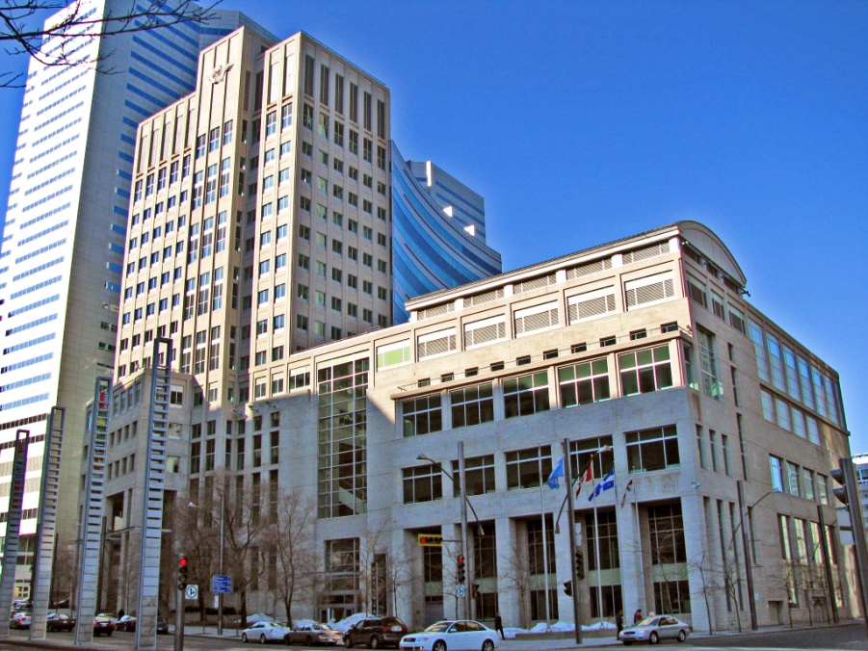
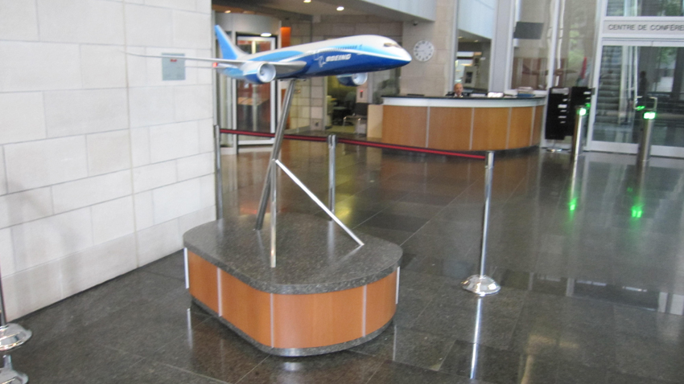
Les organisations internationales (suite)
Siège : 999 rue University, Montréal, Québec H3C 5H7, Canada
Accords (non-exhaustif)
Accord de siège entre le gouvernement du Canada et l’Organisation de l’aviation civile internationale, 4-9/10/1990
Décret concernant les privilèges et les immunités au Canada de l’Organisation de l’aviation civile internationale (OACI), 16/08/1994, en vertu de la Loi sur les missions étrangères et les organisations internationales
Entente entre le Gouvernement du Québec et l’OACI concernant les exemptions et les prérogatives de courtoisie consenties à l’Organisation, à ses fonctionnaires, aux États membres et aux membres d’une représentation auprès de l’Organisation, 20/05/1994
Voir : http://www.mrifce.gouv.qc.ca/content/documents/fr/ententes/2005-05.pdf

Slide 13
Les acteurs du droit international (suite) 1) Les collectivités
Les peuples
Les peuples sont titulaires du droit à l’autodétermination (Charte des Nations Unies, art. 3 § 4 , Pactes internationaux, art. 1 commun), Déclaration sur les relations amicales, Acte final d’Helsinki, Charte africaine des droits de l’homme et des peuples),
http://conventions.coe.int/Treaty/FR/Treaties/Html/157.htm
Les minorités
Reconnaissance de droits collectifs aux minorités nationales (Convention-cadre pour la protection des minorités nationales du Conseil de l’Europe)
Distinction entre droits collectifs des minorités nationales et droits individuels des personnes appartenant à des minorités ethniques, religieuses ou linguistiques (Pacte international relatif aux droits civils et politiques, art. 27)

Slide 14
Les acteurs du droit international (suite) 2) Les personnes
Les personnes morales et physiques, acteurs et parfois sujets du droit international
Un État, par voie conventionnelle ou coutumière, peut leur conférer des droits et obligations invocables sur le plan international, accès possible à certaines procédures internationales
Procédures de garanties
Le plus souvent diplomatiques (approche traditionnelle, protection diplomatique et fonctionnelle, cf. CPJI, Mavrommatis en Palestine, 1924, protection médiate), administratives ou politiques,

Slide 15
Les personnes (suite)
Les personnes physiques
Le système de protection internationale des droits fondametnaux
Lutte contre l’arbitraire étatique / Dignité humaine
Promotion et protection
La Déclaration universelle des droits de l’Homme (Résolution A/RES/217(III) portant adoption de la Déclaration universelle des droits de l’homme, 10 décembre 1948)
Les Pactes internationaux de 1966 (PIDCP, PIDESC)
Organes des traités
Le Conseil des droits de l’Homme et ses mécanismes
A/RES/60/251 (15 mars 2006) et Résolution 5/1 du CDH
Observatoire mondial des droits de l’Homme
Les systèmes régionaux (Triptyque CEDH/CIADH : Droits de l’Homme, démocratie, État de droit)

Slide 16
Les personnes (suite)
Les personnes morales
Personnes morales nationales titulaires des libertés d’association et d’expression, de la liberté syndicale (compagnies, syndicats et autres associations)
Sociétés transnationales (Codes des conduite (OIT, OCDE), Accords de libre-échange et traités de protections des investissements)
Organisations non-gouvernementales (Comité internationale de la Croix-Rouge, Amnistie internationale, Greenpeace, etc.)

Slide 17
II- Les sources et moyens du droit international
A) Les sources du droit international
Sources : principe de légalité (1ère acception)
Principales approches théoriques en droit international ; quel est le fondement du caractère obligatoire du droit international public ?
Sources : sources matérielles (2e acception)
« Ensemble des phénomènes empiriques (d’ordre social, économique, scientifique etc.) ou idéologiques (engagement moral, politique, etc.) qui conduisent à l’existence, à la création ou à la modification des normes dans un ordre juridique. » (Salmon)

Slide 18
Less sources (suite)
Sources : sources formelles (3e acception)
« Ensemble des procédés prévus au sein d’un ordre juridique donné pour la création et la modification des normes appartenant à cet ordre ».
Droit comparé : hétérogénéité/grande diversité des théories des sources dans les systèmes internes contemporains.
Dans l’ordre juridique international …

Slide 19
Les sources formelles (suite)
Pas de hiérarchie entre les sources
Autonomie relative de chaque source
Ordre successif de considération des sources (Statut CIJ, art. 38)
Distinction sources et normes
Sources : Procédés techniques de formation du droit (sources)
Normes: Contenu du droit international
Hiérarchie possible entre les normes (normes ordinaires et normes impératives (jus cogens))

Slide 20
Les sources formelles (suite)
Article 38 du Statut de la Cour internationale de justice
1. La Cour, dont la mission est de régler conformément au droit international les différends qui lui sont soumis, applique :
a. les conventions internationales, soit générales, soit spéciales, établissant des règles expressément reconnues par les États en litige;
b. la coutume internationale comme preuve d'une pratique générale, acceptée comme étant le droit;
c. les principes généraux de droit reconnus par les nations civilisées;
d. sous réserve de la disposition de l'Article 59, les décisions judiciaires et la doctrine des publicistes les plus qualifiés des différentes nations, comme moyen auxiliaire de détermination des règles de droit.
2. La présente disposition ne porte pas atteinte à la faculté pour la Cour, si les parties sont d'accord, de statuer ex aequo et bono.
Ordre fonctionnel, opératoire, à partir du plus consensuel

Slide 21
A- Le traité
« Tout accord conclu entre deux ou plusieurs sujets du droit international, destiné à produire des effets de droit et régi par le droit international »
Conclusion d’un accord (acte consensuel)
Deux ou plusieurs parties à l’accord (sujets du droit international)
Création d’effets de droit : caractère obligatoire pour les États parties (pacta sunt servanda et effet relatif des traités)
Soumission au droit international : domaine règlementé par le droit international (coutume internationale + CVDT 1969 et 1986) + source de différend entre État

Slide 22
Les traités (suite)
Terminologie et remarques
Bilatéraux c. multilatéraux
Procédure solennelle (ratification) c. procédure simplifiée (signature)
Exclusion des personnes privées de la pratique conventionnelle
Codification importante de la pratique
CVDT 69 ne s’applique qu’aux traités conclu par écrit entre États, étant elle-même une convention
(effet relatif ? Quid d’un État qui ne ratifie pas ? Coutume (sauf art.53 CVDT)
Réserves

Slide 23
Les traités (suite)
Principes : consensualisme et autonomie de la volonté
« [U]n accord international peut prendre des formes variées et se présenter sous des dénominations diverses » (CIJ, Délimitation maritime […]entre le Qatar et Bahreïn (1994)

Slide 24
B- La coutume et les principes généraux de droit
« Droit non écrit »
Éléments constitutifs de la coutume
Éléments matériels : pratique (générale, constante et uniforme)
Durée ?
Éléments psychologiques : opinio juris (sentiment d’une obligation juridique)
Salmon « La coutume est le résultat de la conjonction d’une pratique effective et de l’acceptation par les États du caractère juridique – et donc obligatoire – des conduites constitutives d’une telle pratique … »

Slide 25
B- La coutume et les principes généraux (suite)
Distinction avec les usages, habitudes ou règles de courtoisie internationale
Critère : caractère obligatoire
« Il existe nombre d’actes internationaux, dans le domaine du protocole, par exemple, qui sont accomplis presque invariablement, mais sont motivés par de simples considérations de courtoisie, d’opportunité ou de traditions et non par le sentiment d’une obligation juridique » (Plateau continental de la mer du Nord, CIJ 1969)

Slide 26
La coutume et les principes généraux (suite)
Distinctions avec les traités :
Source non écrite
Valeur autonome (par rapport aux autres sources)
S’applique uniformément à tous les États (erga omnes)
Opposable à tous par présomption : présomption d’acceptation unanime
Un État ne peut pas émettre de réserves pour modifier la portée de la coutume à son égard
On ne peut pas dénoncer une règle coutumière, ni s’en retirer, il peut être possible d’y objecter

Slide 27
Principes généraux de droit (I)
Salmon « Principes communs aux ordre juridiques internes (…) et transposables dans l’ordre juridique international »
Origine : éviter le non liquet
Principaux domaines :
Administration de la justice
Preuve et procédure
Droit des contrats
Droit de la responsabilité

Slide 28
B- Les décisions internationales (I)
Définition
« Acte juridique imputable à une organisation internationale et pouvant créer des obligations juridiques dans les conditions prévues par le traité constitutifs »
Décisions & actes autonormateurs : actes unilatéraux des OI qui s’adressent à l’organisation elle-même ou aux États en tant que membres de l’organisation et soumis à son droit propre
Dans le système onusien :
Résolution
Recommandation ou décision (portée juridique variable : toujours regarder le traité constitutif de l’OI et le texte …)
Exemples :
Admission d’un nouveau membre (art. 4), Budget et élection (art. 18), Organes subsidiaires (art. 22 et 29), décision obligatoire du Conseil de sécurité (art. 25 et chapitre VII)

Slide 29
B- Les moyens du droit international
1) La jurisprudence
Définition
Salmon : « Ensemble des décisions rendues par une juridiction déterminée […] »
Caractères généraux de la justice internationale
Justiciables : États et autres sujets du DIP
Caractère facultatif de la justice internationale
Effet obligatoire limité aux parties (autorité relative de la chose jugée)
Dispositif (conclusions obligatoires)
Conséquences vis-à-vis des tiers …
Absence de hiérarchie entre les tribunaux (donc absence de stare decisis)
2010 : environ 120 tribunaux internationaux

Slide 30
B- Les moyens du droit international (suite)
2) La doctrine
Définition
Salmon : « Enseignement des auteurs de droit international »
Sur l’auteur ...
Sur le mode de diffusion ou de publication ...
A distinguer « Opinion émise par les hommes politiques sur des points controversés de droit international et devant servir de ligne de conduite à leur gouvernement » (Doctrines Monroe, Estrada, Wilson, Bush, etc.)
Fonctions générales
Exposer le droit
Interpréter le droit
Critiquer le droit
Influencer le développement du droit
Valeur juridique
Moyen auxiliaire de détermination des règles de droit
Publicistes les plus qualifiés des différentes nations … (voir : Académie de droit international de La Haye)
Peu citée devant les tribunaux internationaux

